Slide 1

Энергия витаминок
Калганова Анастасия
Кротиков Михаил
ученики лицея №1
г. Тутаева
Ярославской области

Slide 2
Цель:
Сбор макулатуры;
Транспортировка до предприятия;
Переработка макулатуры в топливные брикеты.
Актуальность проекта:
Удобное месторасположение сбора бумаги;
Экологически чистые электромобили;
Переработка макулатуры вне зависимости от вида бумаги;
Альтернативный вид топлива.

Slide 3
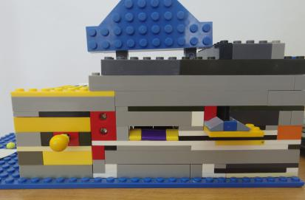
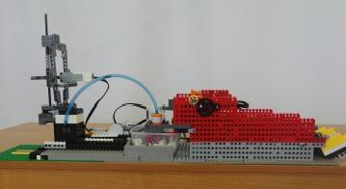
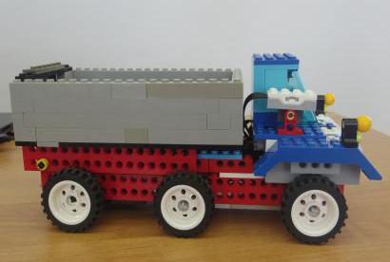
В проекте использованы три вида конструктора: WeDo, WeDo2.0, NXT.
Использованы 10 моторов, 2 датчика расстояния, 3 датчика касания, bluetooth-соединение.

